Slide 1
UPNOW
NETUP
Iago Luz
Márcio Santana
Nathália Jorge
Lucas Martins
Renan Sutto
Vinicio Santos

Slide 2










DIAGRAMA DE SOLUÇÃO
1
2
3
4
1
2
3
4

Slide 3



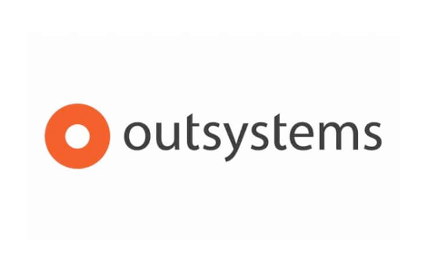
FERRAMENTAS
Gestão do nosso projeto
Inovação
Github
Azure
Microsoft Planner

Slide 4



PROTO-PERSONA
Quem é o cliente?
Atendemos a um Administrador e usuários de uma mesma empresa de TI.
EXEMPLOS:
Gestor de TI
Funcionário

Slide 5
PROTO-PERSONA
Utiliza da rede para tarefas importantes. Nossos clientes tendem a ter muitos processos e tarefas a concluir, sem tempo para checar processos de baixa prioridade.
Qual seu comportamento?

Slide 6
PROTO-PERSONA
Não saber o status da rede
Funcionários ociosos
Lentidão/paralização da rede
Financeiro
Estresse
Possível impacto de processos importantes.
...E suas necessidades?

Slide 7
USER STORY #1
USER STORY #2
Preciso saber o status das máquinas e da rede em operação, para dar qualidade ao trabalho dos meus funcionários e mitigar possíveis riscos.
Desejo saber a vida útil do meu computador e se a rede está com uma conexão estável, para melhorar meu desempenho e monitorar projetos em ambiente compartilhado.
Gestor de TI
Funcionário

Slide 8









PRINCIPAIS PARCERIAS
ATIVIDADES
CHAVE
PROPOSTA DE VALOR
RELAÇÃO COM CLIENTES
SEGMENTO DE CLIENTE
OUTSYSTEMS
MICROSOFT
GERENCIAMENTO DAS MÁQUINAS DE OPERAÇÃO
MONITORAMENTO DA TRANSFÊRENCIA DE DADOS
AGILIZAR PROCESSOS DE TI COM O GERENCIAMENTO DE RECURSOS ESSENCIAIS EVITANDO IMPACTOS INDESEJÁVEIS EM SEU NEGÓCIO
ASSINATURAS SEM MULTA RESCISÓRIA
SUPORTE EM MANUTENÇÃO COM PARCEIROS
B-2-B
EMPRESAS COM INFRAESTRUTURA DE TI
RECURSOS
CHAVE
CANAIS
RECURSOS HUMANOS
AZURE CLOUD
TELEFONE, E-MAIL
ESTRUTURA DE CUSTOS
FONTES DE RECEITA
LICENÇAS DE SOFTWARE
HOSPEDAGEM DA APLICAÇÃO
RECURSOS HUMANOS
ASSINATURAS DE SERVIÇOS MENSALMENTE

